Slide 1
Государственное бюджетное учреждение здравоохранения города Москвы
"ГОРОДСКАЯ ПОЛИКЛИНИКА №218 Департамента здравоохранения города Москвы"
ГБУЗ "ГП 218 ДЗМ"
ГБУЗ "ГП 218 ДЗМ"
ГБУЗ "ГП 218 ДЗМ"
ГБУЗ "ГП 218 ДЗМ"
ГБУЗ "ГП 218 ДЗМ"
ГБУЗ "ГП 218 ДЗМ"
ГБУЗ "ГП 218 ДЗМ"
ОТЧЁТ ГБУЗ "ГП 218 ДЗМ"
по итогам 2021 года.
ГБУЗ "ГП 218 ДЗМ"
Главный врач ГБУЗ "ГП 218 ДЗМ"
Парсаданян Нателла Эдуардовна
ГБУЗ "ГП 218 ДЗМ"
ГБУЗ "ГП 218 ДЗМ"

Slide 2
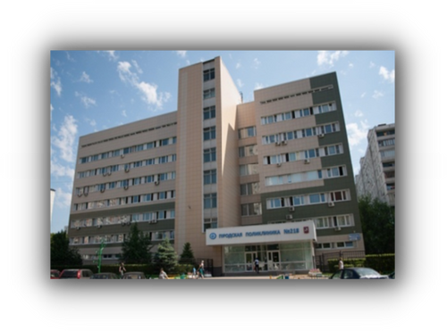
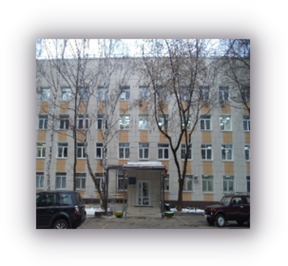
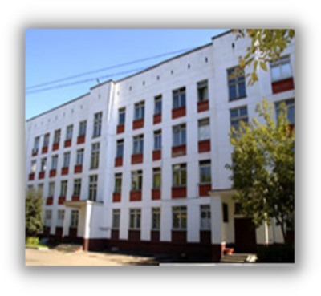
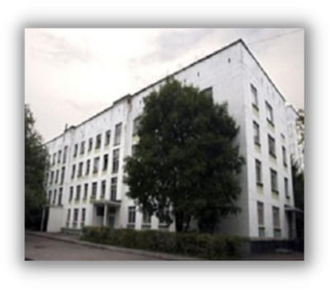
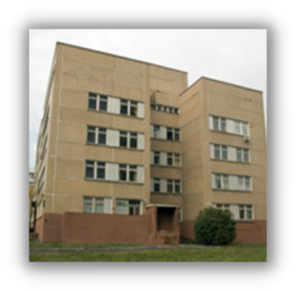
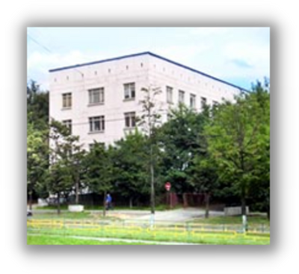
Государственное бюджетное учреждение здравоохранения города Москвы
"ГОРОДСКАЯ ПОЛИКЛИНИКА №218 Департамента здравоохранения города Москвы"
ГБУЗ "ГП 218 ДЗМ"
ГБУЗ «ГП № 218 ДЗМ» обслуживает 301032....
граждан. В состав амбулаторного центра входят:
Головное здание
г. Москва, Шокальского проезд, д. 8;
Район Южное Медведково
Прикреплено 63 516 чел........
ГБУЗ "ГП 218 ДЗМ"
ГБУЗ "ГП 218 ДЗМ"
ГБУЗ "ГП 218 ДЗМ"
ГБУЗ "ГП 218 ДЗМ"
ГБУЗ "ГП 218 ДЗМ"
ГБУЗ "ГП 218 ДЗМ"
ГБУЗ "ГП 218 ДЗМ"
Филиал 1 –
ул. Печорская
д. 10, кор.2;
район Бабушкинский,
прикреплено
.53 919 чел..
Филиал 2 –
ул. Лосевская,
д. 2;
район Ярославский, прикреплено
.34 746 чел..
Филиал 3 –
ул. 1-я Напрудная, д. 15;
район Лосиноостровский
прикреплено
62 161 чел
Филиал 4 –
ул. Грекова, д.12;
район Северное Медведково,
прикреплено
54 022 чел
Филиал 5 –
ул. Ротерта, д. 12
район Ярославский,
прикреплено
32 668 чел
ГБУЗ "ГП 218 ДЗМ"
ГБУЗ "ГП 218 ДЗМ"

Slide 3
Государственное бюджетное учреждение здравоохранения города Москвы
"ГОРОДСКАЯ ПОЛИКЛИНИКА №218 Департамента здравоохранения города Москвы"
ГБУЗ "ГП 218 ДЗМ"
ГБУЗ "ГП 218 ДЗМ"
Оказание медицинской помощи инвалидам в 2021г.
ГБУЗ "ГП 218 ДЗМ"
ГБУЗ "ГП 218 ДЗМ"
ГБУЗ "ГП 218 ДЗМ"
36 353 инвалидов прошли медицинскую реабилитацию
ГБУЗ "ГП 218 ДЗМ"
ГБУЗ "ГП 218 ДЗМ"
ГБУЗ "ГП 218 ДЗМ"
Все инвалиды, ежемесячно в поликлиниках и на дому обеспечивались лекарственными препаратами соответствии с имеющимися заболеваниями и состоянием здоровья в необходимом объеме (кроме пациентов, отказавшихся от набора социальных услуг в пользу ежемесячной денежной выплаты).
В 2021г. проведено 11909 врачебных комиссий по льготному лекарственному обеспечению. Оформлено 335 индивидуальных заявок на закупку лекарственных средств по жизненным показаниям. 80 пациентов получают компенсационные выплаты.
ГБУЗ "ГП 218
ДЗМ"
ГБУЗ "ГП 218 ДЗМ"

Slide 4
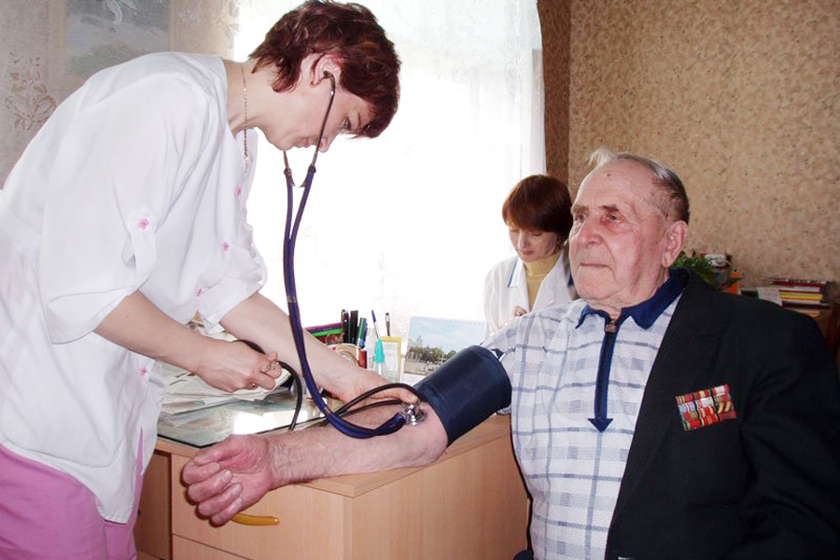
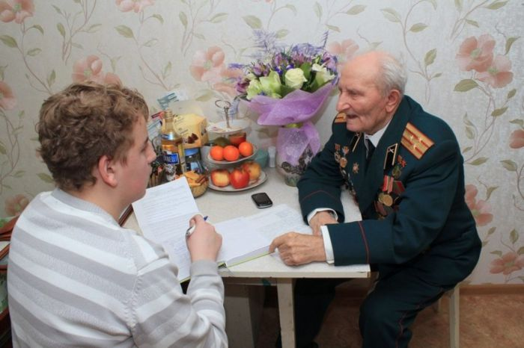
Государственное бюджетное учреждение здравоохранения города Москвы
"ГОРОДСКАЯ ПОЛИКЛИНИКА №218 Департамента здравоохранения города Москвы"
ГБУЗ "ГП 218 ДЗМ"
Диспансерное наблюдение инвалидов и участников ВОВ
ГБУЗ "ГП 218 ДЗМ"
ГБУЗ "ГП 218 ДЗМ"
ГБУЗ "ГП 218 ДЗМ"
Наименование | Участники ВОВ (кроме ИОВ) | Инвалиды ВОВ
Состоит под диспансерным наблюдением на начало отчетного года | 93 | 20
Вновь взято под диспансерное наблюдение в отчетном году | 3 | 2
Снято с диспансерного наблюдения в течении отчетного года | 37 | 8
из них: выехало | 3
Состоит под диспансерным наблюдением на конец отчетного года | 34 | 8
в том числе по группам инвалидности: I | 59 | 14
II | 6 | 3
III | 53 | 11
Охвачено комплексными медицинскими осмотрами
Нуждались в стационарном лечении | 59 | 14
Получили стационарное лечение из числа нуждавшихся | 21 | 7
Получили санаторно-курортное лечение | 21 | 7
ГБУЗ "ГП 218 ДЗМ"
ГБУЗ "ГП 218 ДЗМ"
ГБУЗ "ГП 218 ДЗМ"
ГБУЗ "ГП 218 ДЗМ"
ГБУЗ "ГП 218 ДЗМ"
Все инвалиды и участники ВОВ комплексно осмотрены на дому врачами-специалистами, проведены обследования.
ГБУЗ "ГП 218 ДЗМ"

Slide 5
Государственное бюджетное учреждение здравоохранения города Москвы
"ГОРОДСКАЯ ПОЛИКЛИНИКА №218 Департамента здравоохранения города Москвы"
ГБУЗ "ГП 218 ДЗМ"
ГБУЗ "ГП 218 ДЗМ"
ГБУЗ "ГП 218 ДЗМ"
ПОКАЗАТЕЛИ ЗАБОЛЕВАЕМОСТИ в 2021 году
ГБУЗ "ГП 218 ДЗМ"
ГБУЗ "ГП 218 ДЗМ"
ГБУЗ "ГП 218 ДЗМ"
ГБУЗ "ГП 218 ДЗМ"
ГБУЗ "ГП 218 ДЗМ"
ГБУЗ "ГП 218 ДЗМ"
ГБУЗ "ГП 218 ДЗМ"

Slide 6
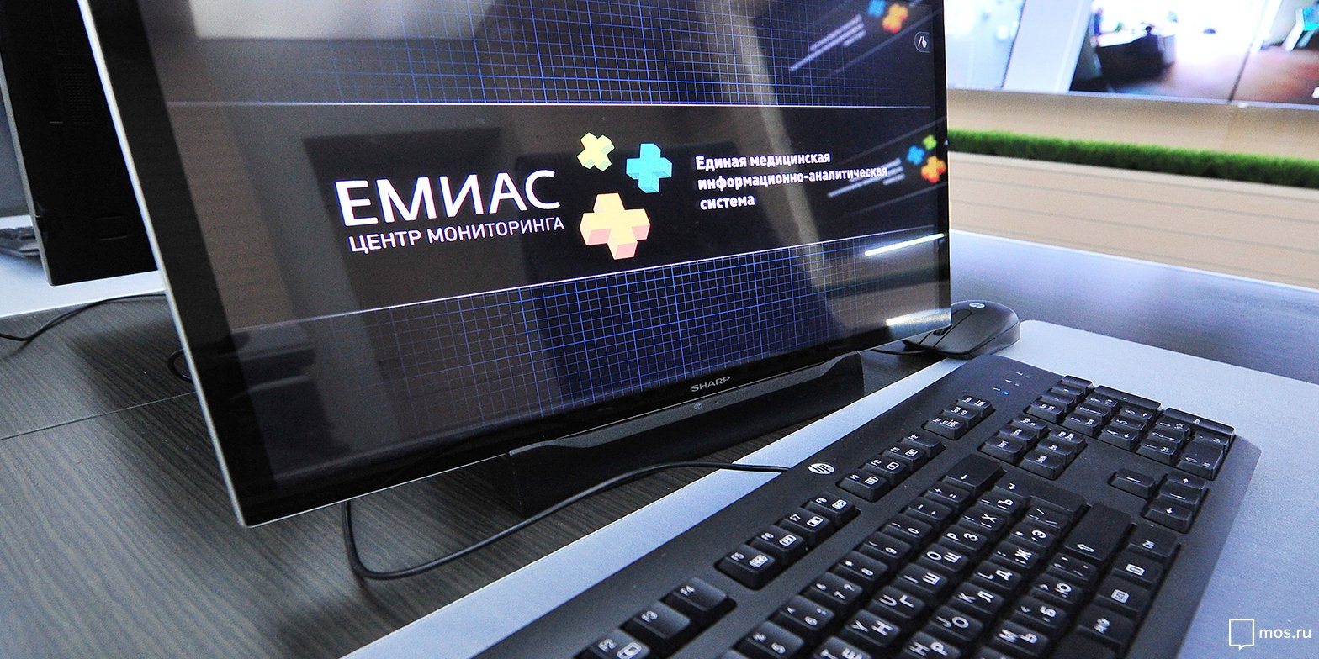
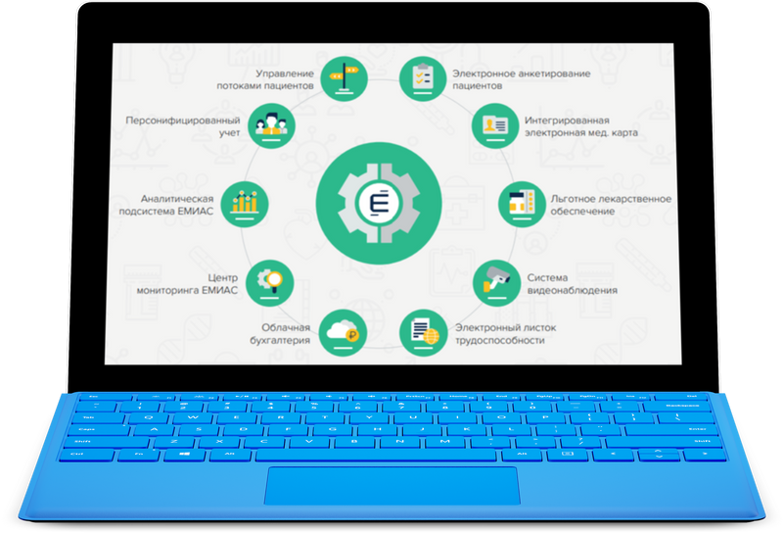
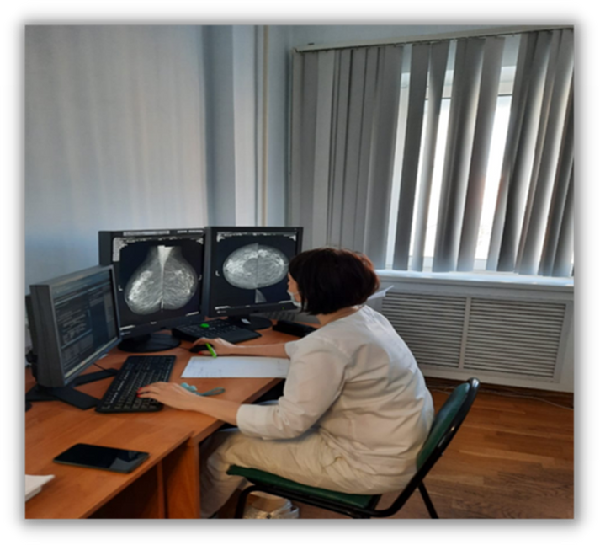
ГБУЗ "ГП 218 ДЗМ"
Государственное бюджетное учреждение здравоохранения города Москвы
"ГОРОДСКАЯ ПОЛИКЛИНИКА №218 Департамента здравоохранения города Москвы"
ГБУЗ "ГП 218 ДЗМ"
Цифровизация здравоохранения в 2021г.
ГБУЗ "ГП 218 ДЗМ"
ГБУЗ "ГП 218 ДЗМ"
ГБУЗ "ГП 218 ДЗМ"
ГБУЗ "ГП 218 ДЗМ"
ГБУЗ "ГП 218 ДЗМ"
ГБУЗ "ГП 218 ДЗМ"
ГБУЗ "ГП 218 ДЗМ"
Все осмотры, результаты лабораторных исследований , инструментальных обследований, а также данные о проведенной вакцинации автоматически передаются в личный кабинет пациента.
ГБУЗ "ГП 218 ДЗМ"

Slide 7
Государственное бюджетное учреждение здравоохранения города Москвы
"ГОРОДСКАЯ ПОЛИКЛИНИКА №218 Департамента здравоохранения города Москвы"
ГБУЗ "ГП 218 ДЗМ"
Укомплектованность врачами-специалистами в 2021г.
ГБУЗ "ГП 218 ДЗМ"
ГБУЗ "ГП 218 ДЗМ"
Укомплектованность врачами-специалистами основных специальностей
Квалификационную категорию имеют 160 врачей, что составляет 34%. ВЫСШУЮ квалификационную категорию имеют - 115 чел.; ПЕРВУЮ -25 чел., ВТОРУЮ – 20 чел.
Средний мед.персонал. 153 чел. имеют аттестационную категорию, ВЫСШУЮ квалификационную категорию имеют 103 чел.; ПЕРВУЮ – 38 чел.; ВТОРУЮ - 11 чел.;
В нашем АПЦ работает 14 кандидатов медицинских наук.
В ГБУЗ «ГП № 218 ДЗМ» в настоящее время работают 13 врачей, имеющих статус «Московский врач».
ГБУЗ "ГП 218 ДЗМ"
Специальность | Ставки | Физические лица | Укомплектованность по занятым ставкам
Врач-хирург | 16 | 16 | 100 %
Врач-невролог | 13 | 15 | 100 %
Врач-оториноларинголог | 12 | 12 | 100 %
Врач-офтальмолог | 14 | 14 | 100 %
Врач-уролог | 12 | 8 | 75 %
Врач-эндокринолог | 12 | 9 | 80 %
ГБУЗ "ГП 218 ДЗМ"
ГБУЗ "ГП 218 ДЗМ"
ГБУЗ "ГП 218 ДЗМ"
ГБУЗ "ГП 218 ДЗМ"
Медицинскую помощь прикрепленному населению оказывают 391 врач (в 2020г. – 331) и 369 медицинских сестер (в 2020г. - 341). Все сотрудники являются гражданами РФ и имеют сертификат специалиста.
Укомплектованность врачами-специалистами 2-го уровня
В 2021г. обучение профессиональное усовершенствование прошли 154 врача и 124 медицинские сестры.
Специальность | Ставки | Физические лица | Укомплектованность по занятым ставкам
Врач-невролог | 13 | 15 | 100 %
Врач-кардиолог | 11 | 9 | 80 %
Врач-ревматолог | 1 | 1 | 100 %
Врач-пульмонолог | 1,5 | 1 | 100 %
Врач-гастроэнтеролог | 1,5 | 1 | 100 %
Врач- аллерголог-иммунолог | 1 | 1 | 100 %
ГБУЗ "ГП 218 ДЗМ"
ГБУЗ "ГП 218 ДЗМ"

Slide 8
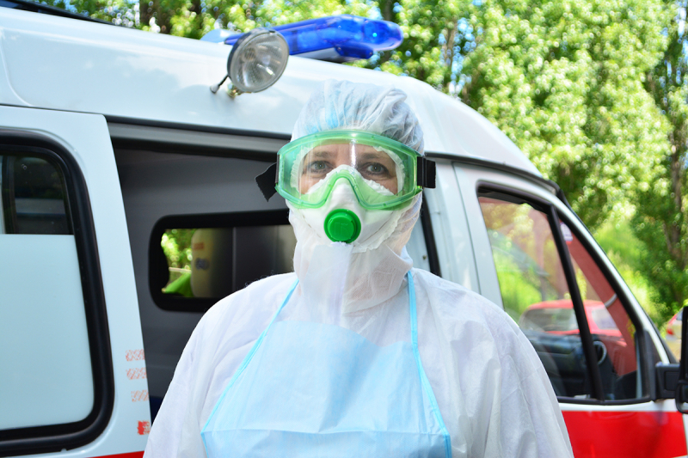
ГБУЗ "ГП 218 ДЗМ"
Государственное бюджетное учреждение здравоохранения города Москвы
"ГОРОДСКАЯ ПОЛИКЛИНИКА №218 Департамента здравоохранения города Москвы"
ГБУЗ "ГП 218 ДЗМ"
ГБУЗ "ГП 218 ДЗМ"
Организация оказания медицинской помощи на дому и патронажная служба.
ГБУЗ "ГП 218 ДЗМ"
Единая медицинская справочная служба 122
Диспетчерский отдел ГБУЗ «ГП № 218 ДЗМ»
ГБУЗ "ГП 218 ДЗМ"
ГБУЗ "ГП 218 ДЗМ"
ГБУЗ "ГП 218 ДЗМ"
Забор биоматериала на дому
(сестринские ковидные бригады)
Вызовы к пациентам с подозрением или заболевшим Ковид (ковидные врачебные бригады)
Вызовы к пациентам с соматической патологией (врачебные соматические бригады)
Патронажные посещения
ГБУЗ "ГП 218 ДЗМ"
К оказанию медицинской помощи на дому ежедневно привлекалось от 22 до 30 единиц автотранспорта.
Экстренные врачебные
Плановые врачебные и сестринские
ГБУЗ "ГП 218 ДЗМ"
ГБУЗ "ГП 218 ДЗМ"

Slide 9
ГБУЗ "ГП 218 ДЗМ"
Государственное бюджетное учреждение здравоохранения города Москвы
"ГОРОДСКАЯ ПОЛИКЛИНИКА №218 Департамента здравоохранения города Москвы"
ГБУЗ "ГП 218 ДЗМ"
РАБОТА ПО РАССМОТРЕНИЮ ОБРАЩЕНИЙ ГРАДАН В 2021г.
ГБУЗ "ГП 218 ДЗМ"
ГБУЗ "ГП 218 ДЗМ"
ГБУЗ "ГП 218 ДЗМ"
ГБУЗ "ГП 218 ДЗМ"
ГБУЗ "ГП 218 ДЗМ"
ГБУЗ "ГП 218 ДЗМ"
ГБУЗ "ГП 218 ДЗМ"
Совместно с экспертами МГФОМС проведено 479 экспертиз. Из них:
- экспертиза качества медицинской помощи (ЭКМП) – 215 проверок;
медицинская экономическая экспертиза (МЭЭ) – 264 проверки.
Штрафные санкции не накладывались.
ГБУЗ "ГП 218 ДЗМ"

Slide 10
Государственное бюджетное учреждение здравоохранения города Москвы
"ГОРОДСКАЯ ПОЛИКЛИНИКА №218 Департамента здравоохранения города Москвы"
ГБУЗ "ГП 218 ДЗМ"
Работа в период пандемии новой коронавирусной инфекции
ГБУЗ "ГП 218 ДЗМ"
ГБУЗ "ГП 218 ДЗМ"
Осмотрено на дому врачами ковидных бригад 29 457 пациентов.
ГБУЗ "ГП 2Работа в п18 ДЗМ"
ГБУЗ "ГП 218 ДЗМ"
ГБУЗ "ГП 218 ДЗМ"
ГБУЗ "ГП 218 ДЗМ"
ДИАГНОСТИКА COVID-19
ГБУЗ "ГП 218 ДЗМ"
Забор МАЗКОВ на ПЦР
174 178
ЭКСПРЕСС-ТЕСТЫ COVID-19 (ИХА)
7 040
Забор крови на АФА (определение антител)
72 076
ГБУЗ "ГП 218 ДЗМ"
ГБУЗ "ГП 218 ДЗМ"

Slide 11
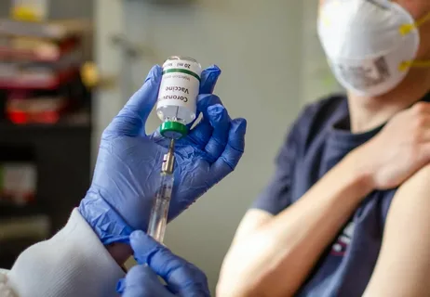
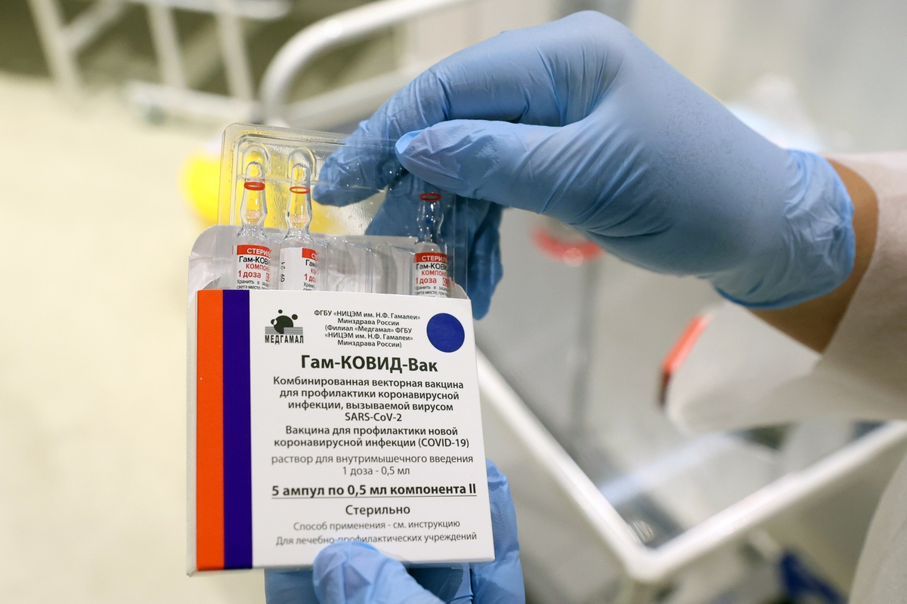
Государственное бюджетное учреждение здравоохранения города Москвы
"ГОРОДСКАЯ ПОЛИКЛИНИКА №218 Департамента здравоохранения города Москвы"
ГБУЗ "ГП 218 ДЗМ"
ВАКЦИНАЦИЯ COVID-19
ГБУЗ "ГП 218 ДЗМ"
ГБУЗ "ГП 218 ДЗМ"
ГБУЗ "ГП 218 ДЗМ"
В кабинетах Гражданской вакцинации
Спутник V1 – 130 619 чел.
Спутник V2 -123 004 чел.
Спутник Лайт -17 815 чел.
ГБУЗ "ГП 218 ДЗМ"
ГБУЗ "ГП 218 ДЗМ"
ГБУЗ "ГП 218 ДЗМ"
Мобильными выездными бригадами
Спутник V1 – 7 231 чел.
Спутник V2 -6903 чел.
Спутник Лайт -375 чел.
ГБУЗ "ГП 218 ДЗМ"
ГБУЗ "ГП 218 ДЗМ"
Вакцинация маломобильных на дому Спутник V1 – 718 чел.
Спутник V2 - 769 чел.
Спутник Лайт - 94 чел.
ГБУЗ "ГП 218 ДЗМ"

Slide 12
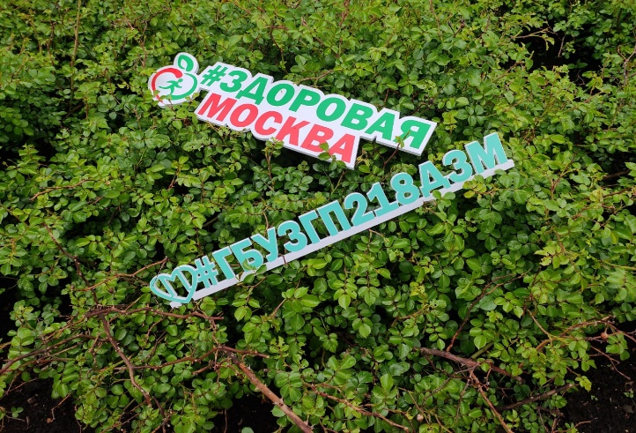
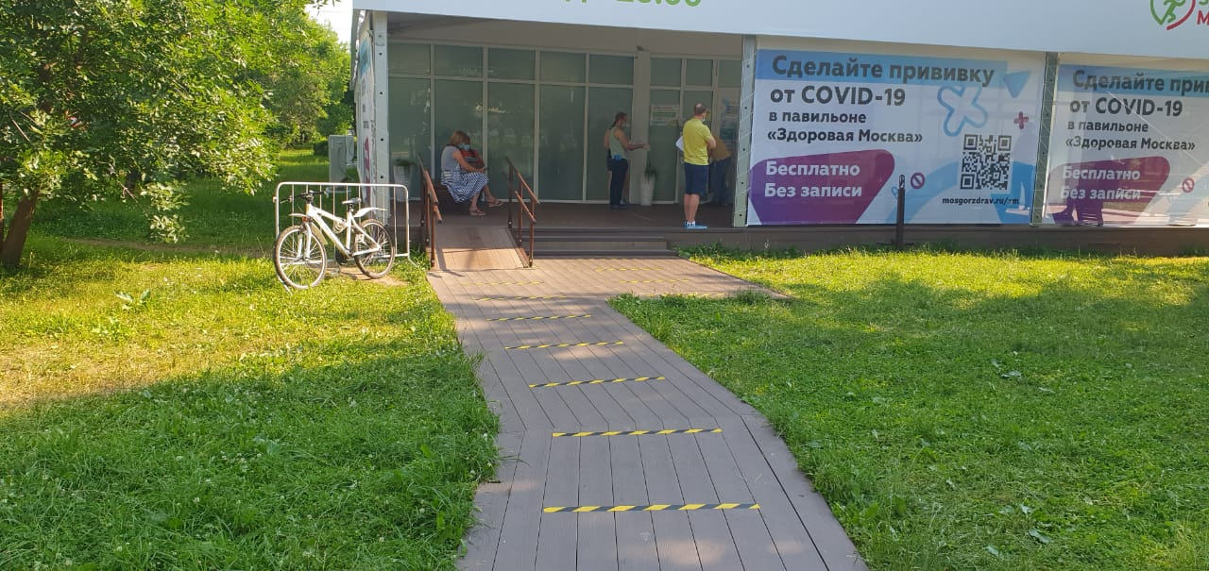
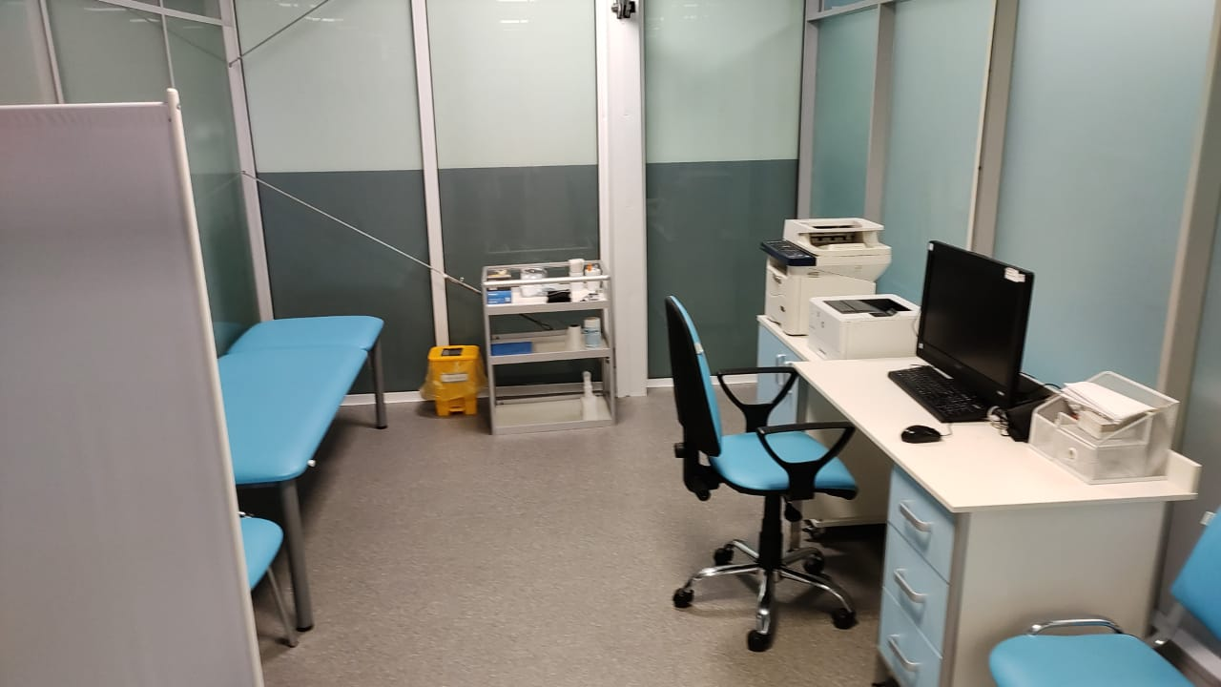
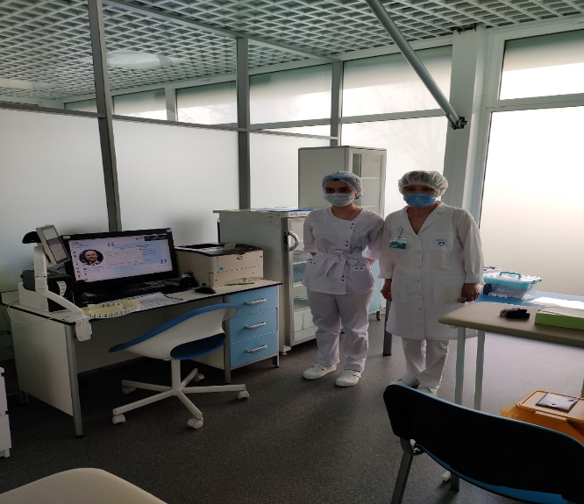
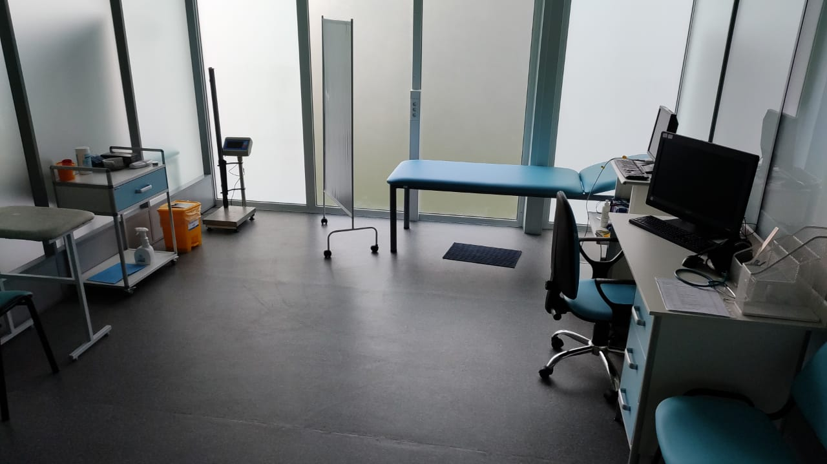
ГБУЗ "ГП 218 ДЗМ"
Государственное бюджетное учреждение здравоохранения города Москвы
"ГОРОДСКАЯ ПОЛИКЛИНИКА №218 Департамента здравоохранения города Москвы"
ГБУЗ "ГП 218 ДЗМ"
ПАВИЛЬОНЫ «ЗДОРОВАЯ МОСКВА» 2021 год
ГБУЗ "ГП 218 ДЗМ"
ГБУЗ "ГП 218 ДЗМ"
Сеть павильонов Здоровая Москва работала почти во всех крупных парках столицы. Открыты как пункты диагностики проверки здоровья жителей города. Горожане могли получить консультации врачей и пройти медицинские тесты
ГБУЗ "ГП 218 ДЗМ"
ГБУЗ "ГП 218 ДЗМ"
Осмотрено 8386 горожан.
ГБУЗ "ГП 218 ДЗМ"
ГБУЗ "ГП 218 ДЗМ"
ГБУЗ "ГП 218 ДЗМ"
ГБУЗ "ГП 218 ДЗМ"

Slide 13
Государственное бюджетное учреждение здравоохранения города Москвы
"ГОРОДСКАЯ ПОЛИКЛИНИКА №218 Департамента здравоохранения города Москвы"
ГБУЗ "ГП 218 ДЗМ"
ГБУЗ "ГП 218 ДЗМ"
ГБУЗ "ГП 218 ДЗМ"
ГБУЗ "ГП 218 ДЗМ"
СПАСИБО ЗА ВИМАНИЕ!
ГБУЗ "ГП 218 ДЗМ"
ГБУЗ "ГП 218 ДЗМ"
ГБУЗ "ГП 218 ДЗМ"
ГБУЗ "ГП 218 ДЗМ"
ГБУЗ "ГП 218 ДЗМ"
ГБУЗ "ГП 218 ДЗМ"

